Slide 1

CANTINA DO IFBA
Integrantes: Italo Carvalho Silva, Anailsa Santos dos Santos, Karlla Tauany da Silva Rodrigues, Livia Beatriz Santos Bahia, Luiziane França da Cruz.

Slide 2
DESCRIÇÃO DO SISTEMA
O sistema tem como o seu objetivo principal é a reserva do almoço. Recorrentemente, o mais destacado empecilho da cantina, prorrogando a extensão do sistema para a compra de outros produtos. O produto principal, almoço, carcteriza-se por variar conforme o dia da semana. Assim, é necessário associar o prato ao referente dia. O almoço normalmente é composto por 3 acompanhamentos (arroz, feijão e salada), diversificando o alimento principal, seja carne assada, feijoada, lasanha ou panqueca. O programa também conta com o pedido de uma bebida, junto ao almoço e a opção do método de pagamento, entregando ao cliente uma ficha com os dados ao final.

Slide 3
DESAFIOS ENFRENTADOS
Durante a elaboração do projeto, todoso do grupo enfrentaram uma série de desafios, que tivemos que superar:
Os membro do grupo, teve que trabalhar com uma série de IDE’s distintas, por conta da grande diferença entre os seus dispositivos.
O baixo conhecimento na linguagem de Java, foi um dos maiores desafios. Todos os membros do grupo, estavam conhecendo a linguagem Java somente agora.
O notebook do líder do grupo Ítalo Carvalho Silva, quebrando e o grupo perdendo todo o desenvolvimento do sistema. Tendo que refazer tudo em menos tempo ainda.

Slide 4
O que aprendemos durante o desenvolvimento do sistema
Nosso grupo aprendeu a trabalhar em equipe em meio ao caos.
Sempre ter um plano B, caso algum acidente aconteça (igual ao que ocorreu com o lider).
Aprendemos a lidar com a pressão do tempo, e entregar um conteúdo de qualidade.
Aprendemos a nos familiarizar mais ainda com a programação em java, podemos dizer que após esse projeto, java se tornou como uma amiga, para todos os componentes do grupo.

Slide 5
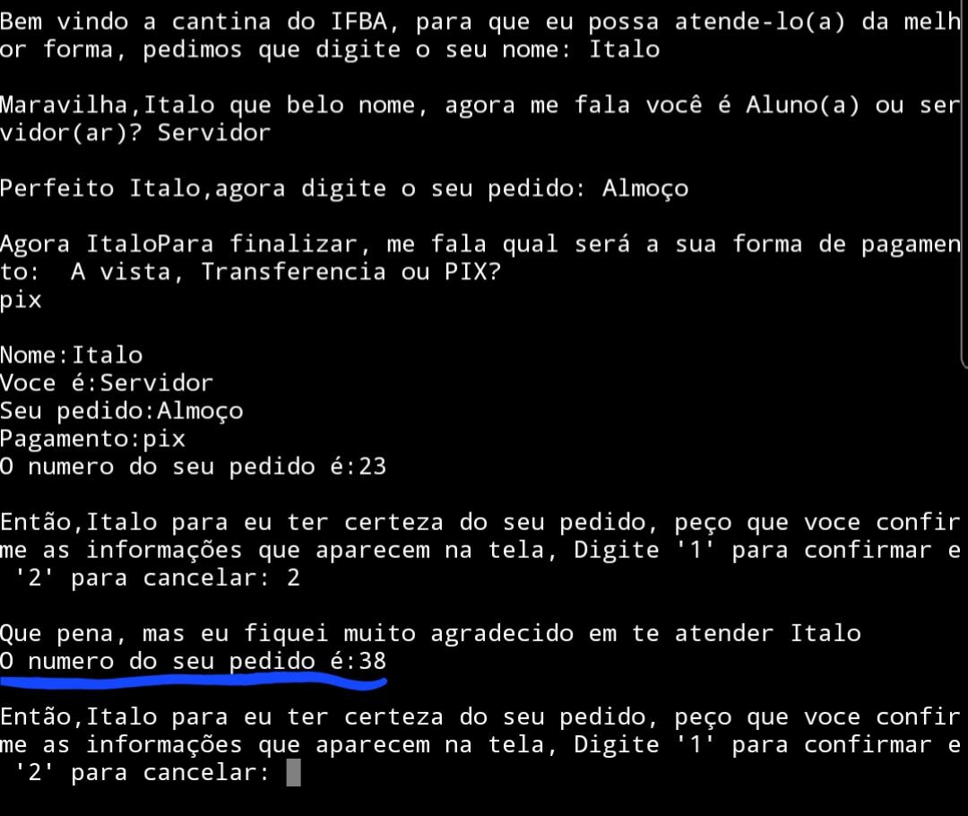
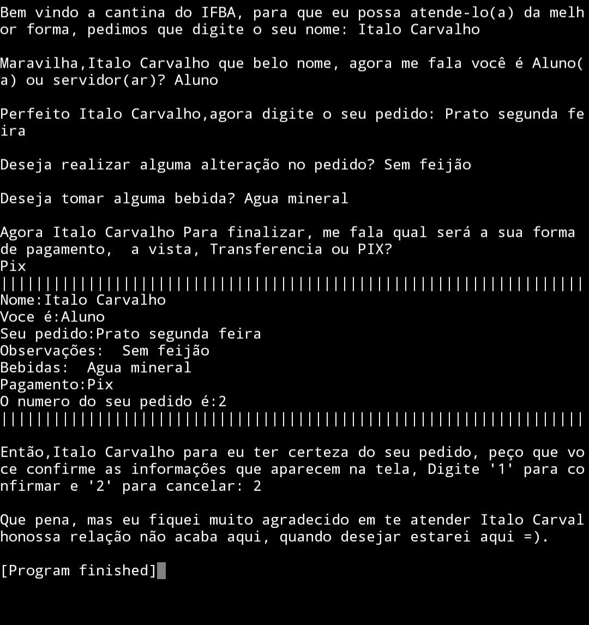
BUGS CONHECIDOS
Nosso grupo enfrentou um bug, onde após o cancelamento do pedido, o programa dava ao cliente um número do pedido e não finalizava o programa. Após, algumas horas analisando o caso, o nosso grupo conseguiu resolver o bug. Utilizando o seguinte código:
System.exit(0);
Ao lado, você poderá ver fotos de antes de depois
Antes
Depois

Slide 6
FUTURAS EXTENSÕES
Ao final desse projeto, o grupo não possui futuras extensões planejadas no momento. Vamos descansar por um tempo, estudar um pouco mais JAVA e ver como os usuários vão reagir ao ver oe utilizar o sistema, se vão gostar ou não, se terão dificuldades de se adaptar. Após essa etapa, aí trabalharemos em futuras extensões junto aos usuários, para facilitar a vida deles.

